Slide 1
স্বাগতম

Slide 2
মোঃ রাসেল খান
সহকারী শিক্ষক
তেঁতুল বাড়ীয়া ইসলামিয়া মাঃ বিদ্যাঃ
ফোন ; ০১৮৩-২১৩৩১০৬
ইমেলঃ raselbdkhan@gmail.com
অষ্টম শ্রেণি * গণিত
৭ম অধ্যায় * সেট

Slide 3
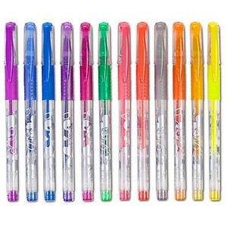
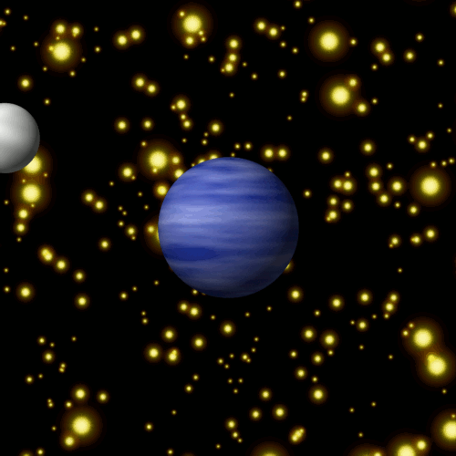
সেটের প্রকারভেদ ও সেট প্রক্রিয়া
কোনো উপাদান নেই
কলমের সংখ্যা নির্দিষ্ট
নক্ষত্রের সংখ্যা অনির্দিষ্ট
Notes:
কলমের সংখ্যা কত?নক্ষত্রের সংখ্যা কত? উপাদান সংখ্যা কত? পাঠ ঘোষণা।

Slide 4
শিখনফল
এই পাঠ শেষে শিক্ষার্থীরা----------
১। বিভিন্ন প্রকার সেট ব্যাখ্যা করতে পারবে।
২। সেটের প্রকারভেদ সহ সেট প্রক্রিয়া বর্ণনা করতে পারবে।
৩। সেটের ধর্মাবলি প্রয়োগ করে সমস্যা সমাধান করতে পারবে।
Notes:
স্লাইডটি হাইড করে রাখা হতে পারে অথবা দেখানো যেতে পারে।

Slide 5
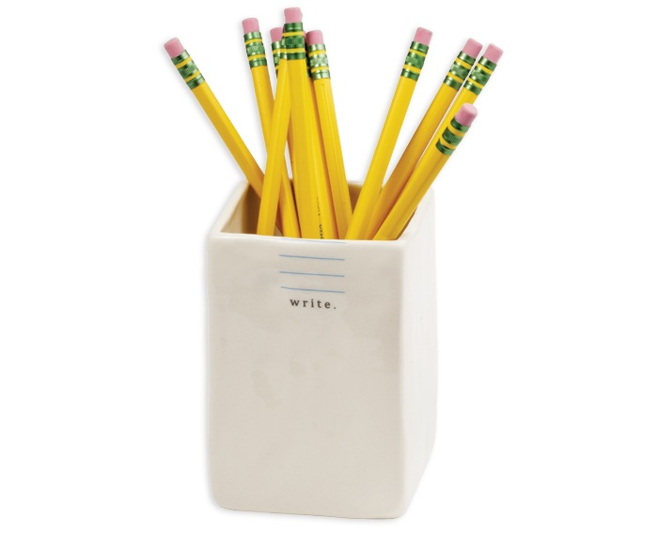
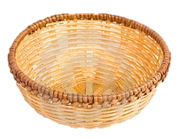
পানির ঢেউয়ের সংখ্যা কত?
গণনা করে
পেন্সিলগুলোকে কীভাবে নির্ধারন করা যায়?
অনির্দিষ্ট
উপাদান সংখ্যা কত?
১।উপাদান সংখ্যা গণনা করে নির্ধারণ
করা যায় →
২।উপাদান সংখ্যা গণনা করে নির্ধারণ
করা যায় না →
৩। কোনো উপাদান নেই →
সসীম সেট
অসীম সেট
ফাঁকা সেট
উপাদান নেই
Notes:
চিত্রগুলো দ্বারা সেটের প্রকারভেদের ধারনা দিয়ে শিক্ষার্থীদের মনোযোগ সৃষ্টি ও পাঠ উপস্থাপনে সহায়তা করা যেতে পারে। ৪র্থ চিত্রে কী বলে? প্রশ্ন করতে হবে।

Slide 6
সেটের প্রকারভেদ
A = {2,4,6,8,10,…………..40}
সসীম সেট
অসীম সেট
B ={1,3,5, 7, 9,………………}
C = { } অথবা φ ( ডেনিশের বর্ণ ওরি )
ফাঁকা সেট
Notes:
Aসেটকে কী বলে? কেন? Bসেটকে কী বলে? কেন? C সেটকে কী বলে? কেন? শিক্ষার্থীদের দ্বারা বোর্ডে সমস্যা সমাধানে সহায়তা করা যেতে পারে।

Slide 7
এটি কোন ধরণের সেট প্রক্রিয়া ?
A
B
ক্লিক করুন
সংজ্ঞার জন্য ক্লিক করুন
দুইটি সেটের সকল উপাদান নিয়ে গঠিত সেটকে সংযোগ সেট বলে।
Notes:
সেটদুটির কী পরিবর্তন ঘটেছে? সংযগ সেট কাকে বলে? শিক্ষার্থীদের দ্বারা বোর্ডে সমস্যা সমাধানে সহায়তা করা যেতে পারে।

Slide 8
সংযোগ সেট
1 2
3 4
5 6
2 9
4 7
6 8
A∪B = { 1,2,3,4,5,6,7,8,9 }
A∪B={x:x∈A অথবা B}
সংযোগ সেটের প্রতীক ∪
Notes:
সেটদুটির কী পরিবর্তন ঘটেছে? সংযগ সেট কাকে বলে? শিক্ষার্থীদের দ্বারা বোর্ডে সমস্যা সমাধানে সহায়তা করা যেতে পারে।

Slide 9
এটি কোন ধরণের সেট প্রক্রিয়া ?
A
B
ক্লিক করুন
সংজ্ঞার জন্য ক্লিক করুন
দুইটি সেটের সাধারণ উপাদান নিয়ে গঠিত সেটকে ছেদ সেট বলে।
Notes:
সেটদুটির কী পরিবর্তন ঘটেছে? সংযগ সেট কাকে বলে? শিক্ষার্থীদের দ্বারা বোর্ডে সমস্যা সমাধানে সহায়তা করা যেতে পারে।

Slide 10
ছেদ সেট
1 2 3 4 5 6
1 2 3 4 5 6
2 7
4 8
6 9
2 7
4 8
6 9
A∩B={x:x∈A এবং x∈B}
A∩B = { 2,4,6}
ছেদ সেটের প্রতীক ∩
Notes:
সেটদুটির কোন কোন সংখ্যা সমান? সাধারন সংখ্যা দ্বারা কোন সেট গঠিত? ছেদ সেট কাকে বলে? শিক্ষার্থীদের দ্বারা বোর্ডে প্রদত্ত সমস্যা সমাধানে সহায়তা করা যেতে পারে।

Slide 11
নিচ্ছেদ সেট
A
ধান, গম
পাট
B
আলু,কপি
পটল
A∩B = φ
যদি দুইটি সেটের মধ্যে কোনো সাধারন উপাদান না থাকে, তবে
সেটদুটিকে পরস্পর নিচ্ছেদ সেট বলে।
Notes:
সেটদুটির নাম কী কী? সেটদুটির সাধারন উপাদান কোনটি? সেটদুটিকে কী বলে? কেন? নিচ্ছেদ সেট কাকে বলে? শিক্ষার্থীদের দ্বারা প্রদত্ত সমস্যা সমাধানে সহায়তা করা যেতে পারে।

Slide 12
চলো ভিডিওটি উপভোগ করি
Notes:
সেটদুটির নাম কী কী? সেটদুটির সাধারন উপাদান কোনটি? সেটদুটিকে কী বলে? কেন? নিচ্ছেদ সেট কাকে বলে? শিক্ষার্থীদের দ্বারা প্রদত্ত সমস্যা সমাধানে সহায়তা করা যেতে পারে।

Slide 13
জোড়ায় কাজ
A={মুশফিক,সাকিব,তামিম}, B={সৌম্য,মুস্তাফিজ}
হলে A$∪$B এবং A$∩$B নির্নয় কর।
Notes:
ভেনচিত্রের মাধ্যমে সেটকে সহজভাবে উপস্থাপন করে শিক্ষার্থীদের মধ্যে এর বৈশিষ্ট্য যাচাই করার সহায়তা করা যেতে পারে।

Slide 14
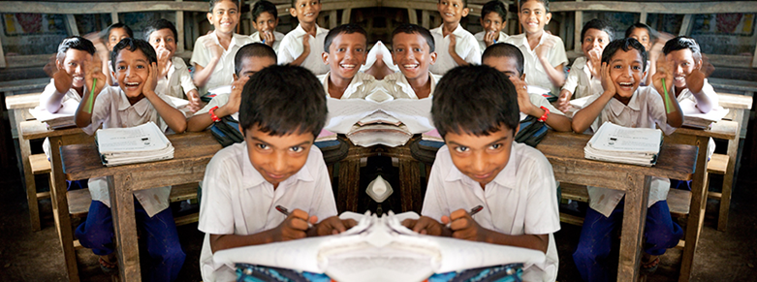
দলীয় কাজ
* P এবং Q যথাক্রমে 21 ও 35 এর সকল গুণনীয়কের সেট হলে,
P∪Q এবং P∩Q নির্ণয় কর।
Notes:
নির্ঢারিত ৫ মিনিট সময়ের মধ্যে শিক্ষার্থীদের দ্বারা প্রদত্ত সমস্যা সমাধানে সহায়তা করা যেতে পারে।

Slide 15
মূল্যায়ন
১. ∪ প্রতীকটি কোন সেটের প্রতীক ?
ক) ফাঁকা
খ) ছেদ
গ) ছেদ
ঘ) সংযোগ
২। ছেদ সেটের ক্ষেত্রে নিচের বাক্যগুলো লক্ষ্য কর।
i) ছেদ সেটের প্রতীক ∩
ii) A ∩ B =
{x:x$∈$ A এবং B}
iii) সাধারণ উপাদান সমুহ হল এ সেটের উপাদান
নিচের কোণটি সঠিক
ক) i ও ii
খ) i ও iii
গ) ii ও iii
ঘ) i, ii, ও iii
Notes:
মুল্যায়নের জন্য শিক্ষার্থীদের কাছ থেকে উত্তর নিয়ে উত্তরটিতে ক্লিক করুন।

Slide 16
মূল্যায়ন
১. ∩ প্রতীকটি কোন সেটের প্রতীক ?
ক) ফাঁকা
খ)সংযোগ
গ) ছেদ
ঘ) ছেদ
২। সংযোগ সেটের ক্ষেত্রে নিচের বাক্যগুলো লক্ষ্য কর।
i) ছেদ সেটের প্রতীক ∪
ii) A ∪ B =
{x:x$∈$ A অথবা B}
iii) দুটি সেটের সকল উপাদান সমুহ হল এ সেটের উপাদান
নিচের কোণটি সঠিক
ক) i ও ii
খ) i ও iii
গ) ii ও iii
ঘ) i, ii, ও iii
Notes:
মুল্যায়নের জন্য শিক্ষার্থীদের কাছ থেকে উত্তর নিয়ে উত্তরটিতে ক্লিক করুন।

Slide 17
বাড়ির কাজ
তোমার পাঠ্য বই ও তোমার পঞ্ঝম শ্রেণির পড়ুয়া ছোট ভাইয়ের পাঠ্য পুস্তকের সংযোগ ও নিঃশ্চেদ সেটের মাধ্যমে প্রকাশ কর।
Notes:
প্রত্যেক শিক্ষার্থীকে বাড়ির কাজ নিয়মিত করে আনার সহায়তা করা যেতে পারে।

Slide 18
ধন্যবাদ

